Slide 1







отдел назначения и осуществления страховых выплат застрахованным гражданам
НОВОЕ И АКТУАЛЬНОЕ

Slide 2
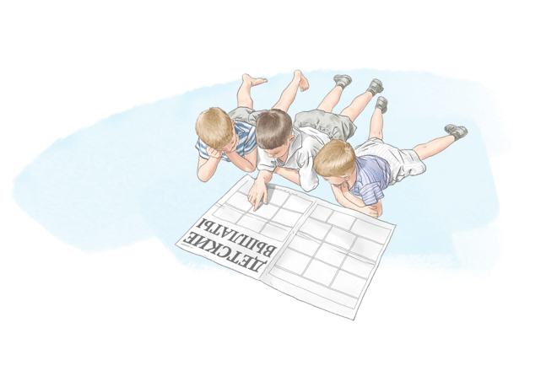

ВЫПЛАТЫ
• Пособие по временной нетрудоспособности;
• Пособие по беременности и родам;
• Единовременное пособие женщинам, вставшим на учет в медицинские организации в ранние сроки беременности !!!!!!!!!!!!!!! (изменения с 01 июля 2021);
• Единовременное пособие при рождении ребенка;
• Ежемесячное пособие по уходу за ребенком до достижения им возраста полутора лет.

Slide 3


Обязательное социальное страхование на случай временной нетрудоспособности и в связи с материнством
Единовременное пособие женщинам, вставшим на учет в медицинских организациях в ранние сроки беременности
30 июня 2021
3 ноября 2021
+ 18 недель
+ 140
(156 или 194) дней
+ 6 месяцев
Последний
возможный день
постановки на учет
в ранние сроки
беременности
Контрольный
день начала периода
нетрудоспособности,
связанной с
по БиР
Женщинам, вставшим на учет до 30 июня 2021 г. включительно до 12 недель беременности - ФСС РФ
Женщинам, вставшим на учет с 1 июля 2021 - ПФР

Slide 4
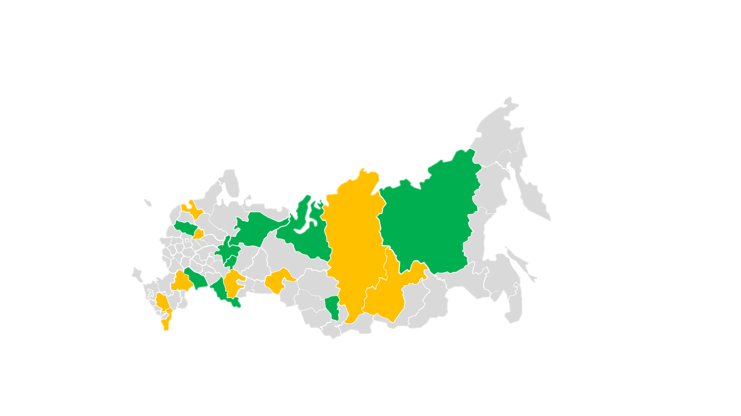
с 1 января 2020 года
с 1 июля 2020 года
Пилотный проект «Прямые выплаты» реализуется на территории страны с 2011 года.
С 1 января 2021 года пилотный проект «Прямые выплаты» осуществляется на всей территории Российской Федерации.

Slide 5

НОВЫЕ ВОЗМОЖНОСТИ
Личные кабинеты https://lk.fss.ru;
Электронный листок нетрудоспособности;
СЭДО - получение электронных извещений;
Оповещение о страховых случаях;
Указание примечаний к реестру.
СЭДО интегрирован в бухгалтерские программы.
Подключиться к СЭДО просто: достаточно в используемой бухгалтерской программе включить нужную опцию.

Slide 6

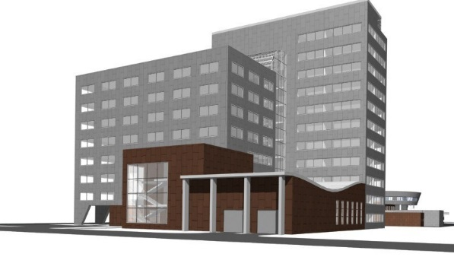

МЕХАНИЗМ ПРЯМЫХ ВЫПЛАТ
ЗАЯВЛЕНИЕ НА ВЫПЛАТУ ПОСОБИЯ
ДОКУМЕНТЫ ДЛЯ НАЗНАЧЕНИЯ ПОСОБИЯ
ЗАСТРАХОВАННОЕ ЛИЦО (РАБОТНИК)
СТРАХОВАТЕЛЬ (РАБОТОДАТЕЛЬ)
ДЕНЕЖНЫЕ СРЕДСТВА
5
кал. дн.
СВЕДЕНИЯ ДЛЯ НАЗНАЧЕНИЯ ПОСОБИЯ
10
кал. дн.
ФОНД СОЦИАЛЬНОГО СТРАХОВАНИЯ

Slide 7

ФЕДЕРАЛЬНЫЙ ЗАКОН
ОТ 30.04.2021 № 126-ФЗ
О ВНЕСЕНИИ ИЗМЕНЕНИЙ
В ОТДЕЛЬНЫЕ ЗАКОНОДАТЕЛЬНЫЕ АКТЫ РОССИЙСКОЙ ФЕДЕРАЦИИ
ПО ВОПРОСАМ ОБЯЗАТЕЛЬНОГО СОЦИАЛЬНОГО СТРАХОВАНИЯ
Вступает в силу с 1 января 2022 года

Slide 8











Упрощенная схема проактивной выплаты по ЭЛН
с применением СЭДО в ПВСО (в том числе как элемент Суперсервисов)
Медицинская организация
ЕПГУ
ЛК
Алиса
Мобильное приложение
…
Страхователь
Уведомление о страховом случае
Информация по ЭЛН
и выплатам
Запрос недостающих сведений
Сведения для расчета выплаты
ЭЛН
СЭДО (ФСС)
ЕПГУ
ЛК
Алиса
Мобильное приложение
…
Уведомление о страховом случае
Сведения для расчета выплаты
Выплата
ЭЛН (ФСС)
ПВСО (ФСС)
Формирование ЭЛН
Информация по выплате
Процесс выплаты

Slide 9
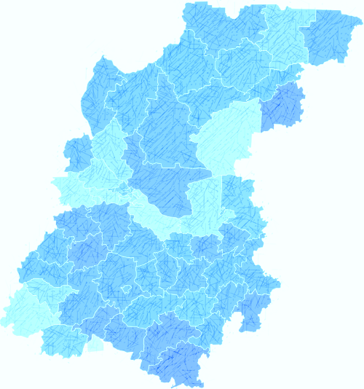
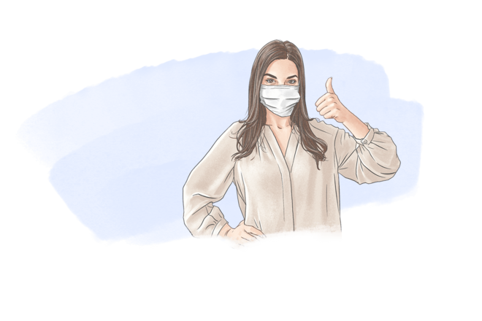
ЭЛЕКТРОННЫЕ БОЛЬНИЧНЫЕ
95% листков нетрудоспособности выдается в электронном виде
100% медицинских организаций работают с листками в электронной форме

Slide 10

ЭЛЕКТРОННЫЕ БОЛЬНИЧНЫЕ

Slide 11
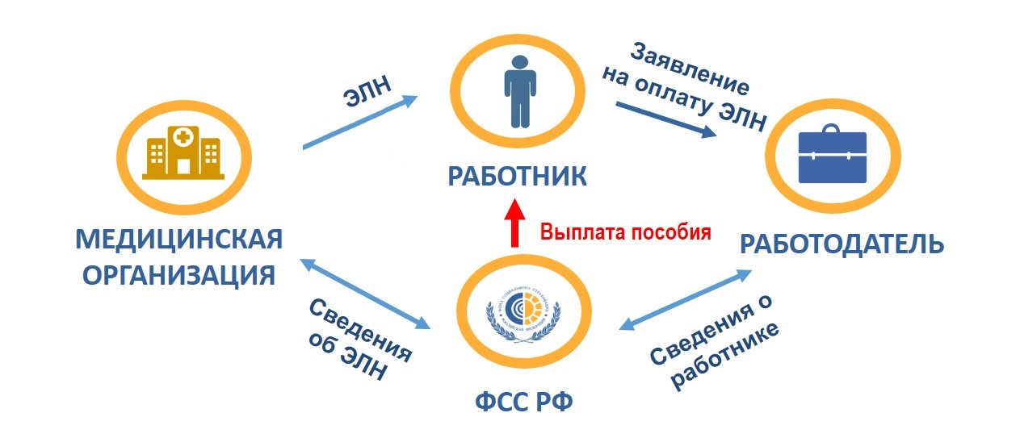
ПРОАКТИВНЫЕ ВЫПЛАТЫ
Листок/ Номер листка нетрудоспособности
ЗАГС
СВЕДЕНИЯ О РОЖДЕНИИ
Принципы взаимодействия:
  Всё взаимодействие с использованием СЭДО
  Только машиночитаемые данные
  Приоритет – сквозная автоматизация
  В переходный период (первое полугодие 2022 года) возможно направление реестров ПВСО

Slide 12

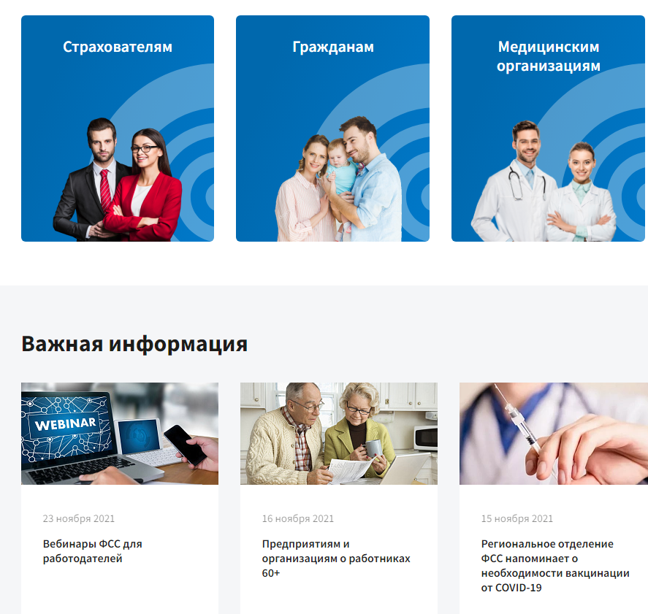
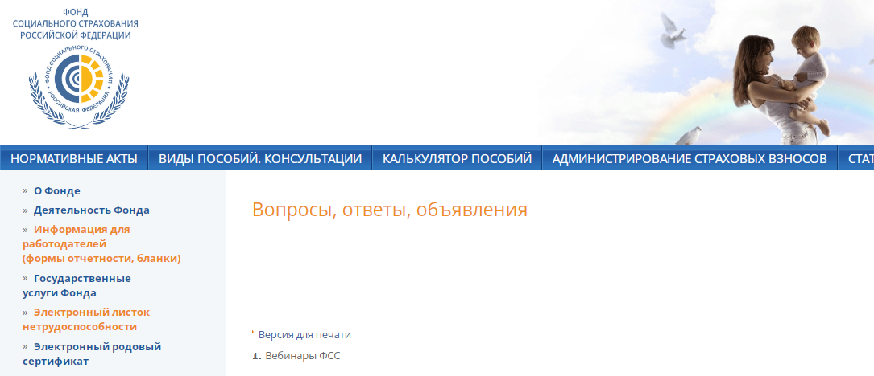
Вебинары ФСС
Уважаемые РАБОТОДАТЕЛИ!
Фонд социального страхования РФ проводит ряд вебинаров по вопросам изменения законодательства и модернизации бизнес-процессов социального страхования.
Приглашаем Вас присоединиться к нашим вебинарам в удобные Вам даты.
Проведенные вебинары возможно посмотреть в записи.
https://fss.nnov.ru/ или https://fss.ru/
Спикеры:
Толкачев Вячеслав Сергеевич - Руководитель департамента обеспечения страховых выплат;
Прямов Григорий Викторович - Руководитель департамента информационных технологий и защиты информации.

Slide 13



СПОСОБЫ ПОЛУЧЕНИЯ ПОСОБИЯ ЗАСТРАХОВАННЫМ ЛИЦОМ
на банковский счет с указанием банковских реквизитов
(номер расчетного счета, БИК и наименование банка)
почтовым переводом
(адрес получателя почтового перевода)
на банковский счет с указанием реквизитов
платежной карты «Мир» (только номер карты «Мир»)

Slide 14

ПРИКАЗ ФОНДА СОЦИАЛЬНОГО СТРАХОВАНИЯ РОССИЙСКОЙ ФЕДЕРАЦИИ от 4 февраля 2021 года N 26
ОБ УТВЕРЖДЕНИИ ФОРМ ДОКУМЕНТОВ,
ПРИМЕНЯЕМЫХ ДЛЯ НАЗНАЧЕНИЯ И ВЫПЛАТЫ В 2021 ГОДУ
ТЕРРИТОРИАЛЬНЫМИ ОРГАНАМИ ФОНДА СОЦИАЛЬНОГО СТРАХОВАНИЯ
РОССИЙСКОЙ ФЕДЕРАЦИИ ЗАСТРАХОВАННЫМ ЛИЦАМ СТРАХОВОГО
ОБЕСПЕЧЕНИЯ ПО ОБЯЗАТЕЛЬНОМУ СОЦИАЛЬНОМУ СТРАХОВАНИЮ…
Вступил в силу со 2 мая2021 года

Slide 15

Карта «МИР» - самый оперативный способ получения средств
с 01.07.2021
Кредитные организации обязаны зачислять пособия на счета, к которым привязана карта национальной платежной системы «МИР»
Если к счету привязана карта НЕ «МИР», банк выплату не зачислит. Если «МИР» или никакая карта не привязана – зачислит.

Slide 16

ФЕДЕРАЛЬНЫЙ ЗАКОН
ОТ 30.04.2021 № 126-ФЗ
О ВНЕСЕНИИ ИЗМЕНЕНИЙ
В ОТДЕЛЬНЫЕ ЗАКОНОДАТЕЛЬНЫЕ АКТЫ РОССИЙСКОЙ ФЕДЕРАЦИИ
ПО ВОПРОСАМ ОБЯЗАТЕЛЬНОГО СОЦИАЛЬНОГО СТРАХОВАНИЯ
Вступает в силу с 1 января 2022 года

Slide 17
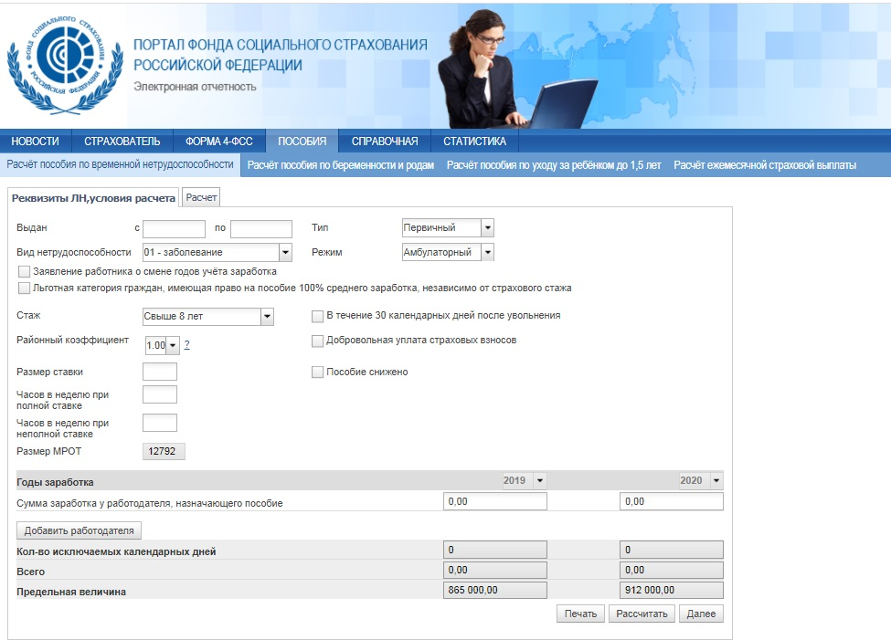
http://portal.fss.ru

Slide 18

С 1 СЕНТЯБРЯ УВЕЛИЧИЛСЯ РАЗМЕР ПОСОБИЯ ПО УХОДУ ЗА БОЛЬНЫМ РЕБЕНКОМ ДО 8 лет

Slide 19
БОЛЬНИЧНЫЙ ПО УХОДУ ЗА РЕБЕНКОМ
Размер пособия зависит от стажа

Slide 20
БОЛЬНИЧНЫЙ ПО УХОДУ ЗА РЕБЕНКОМ
При заболевании ребенка до 8 лет (до 7 лет включительно)
Размер пособия – 100 % среднего заработка, независимо от стажа

Slide 21
БОЛЬНИЧНЫЙ ПО УХОДУ ЗА РЕБЕНКОМ
в случае заболевания ребенка до 7 лет код 09 | За весь период лечения, но не более 60 дней в календарном году
в случае заболевания ребенка до 7 лет, включенного в определенный перечень заболеваний, код 12 | За весь период лечения, но не более 90 дней в календарном году
в случае заболевания ребенка от 7 до 15 лет код 09 | За период не более 15 календарных дней по каждому случаю лечения ребенка в амбулаторных или стационарных условиях, но не более 45 дней в календарном году.

Slide 22
код 13 в случае ухода за больным ребенком-инвалидом в возрасте до 18 лет | за весь период лечения ребенка, но не более чем за 120 календарных дней в календарном году
код 14 в случае ухода за больным ребенком в возрасте до 18 лет при его болезни, связанной с поствакцинальным осложнением, при злокачественных новообразованиях | за весь период лечения ребенка
код 15 в случае ухода за больным ребенком в возрасте до 18 лет, являющимся ВИЧ-инфицированным | за весь период совместного пребывания с ребенком в медицинской организации при оказании ему медицинской помощи в стационарных условиях

Slide 23
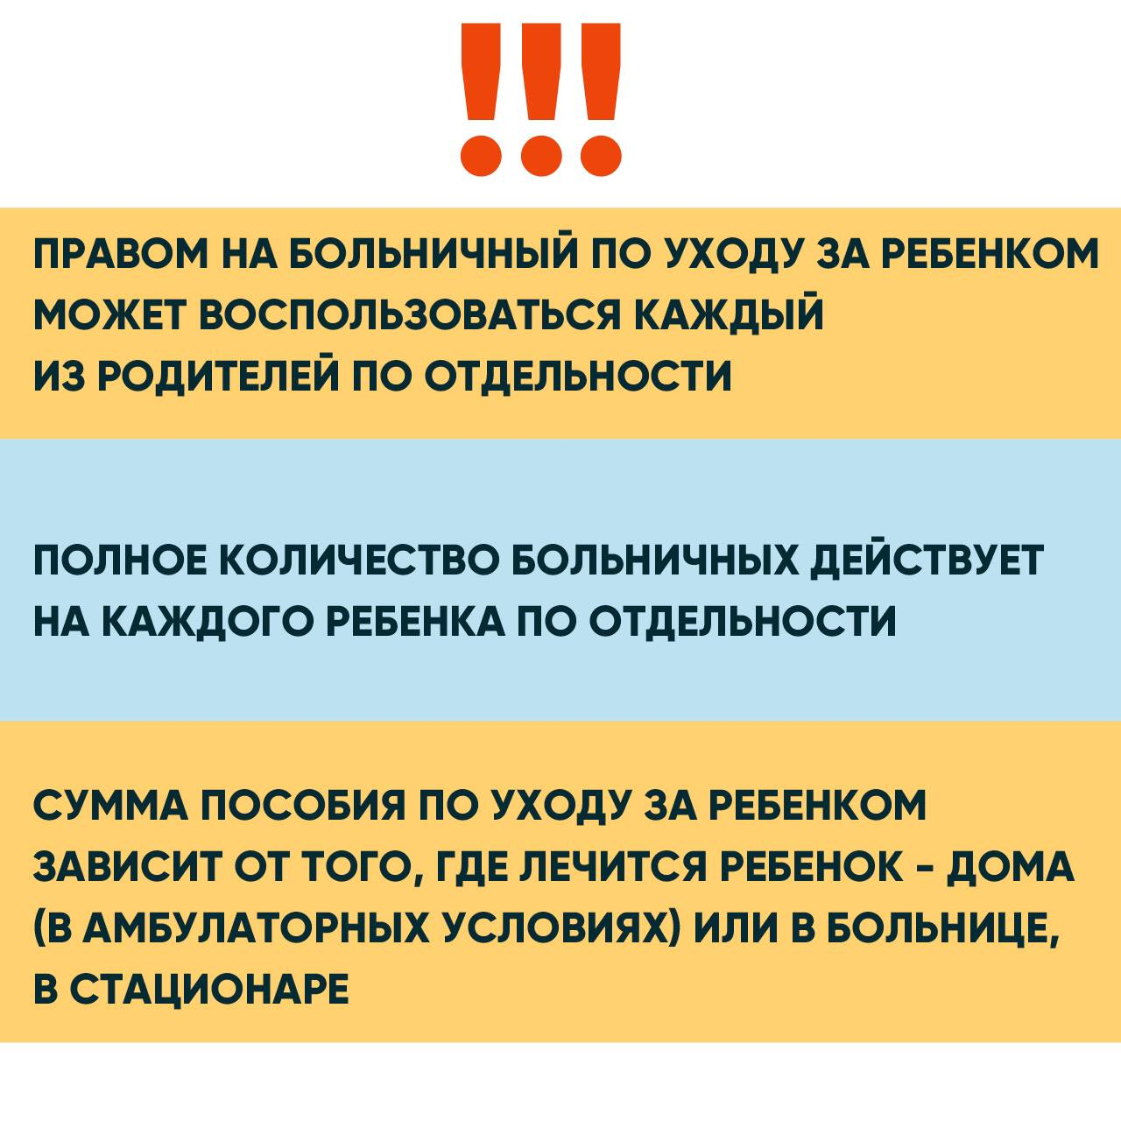

Slide 24
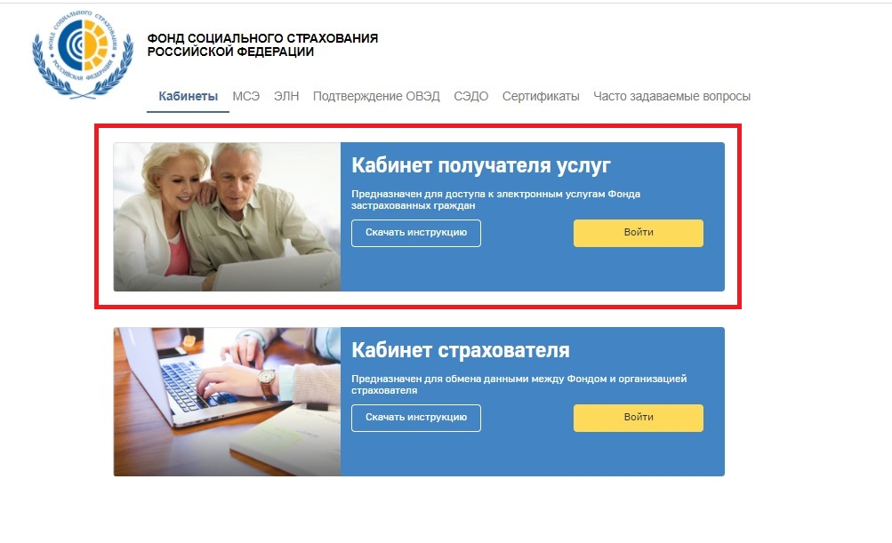
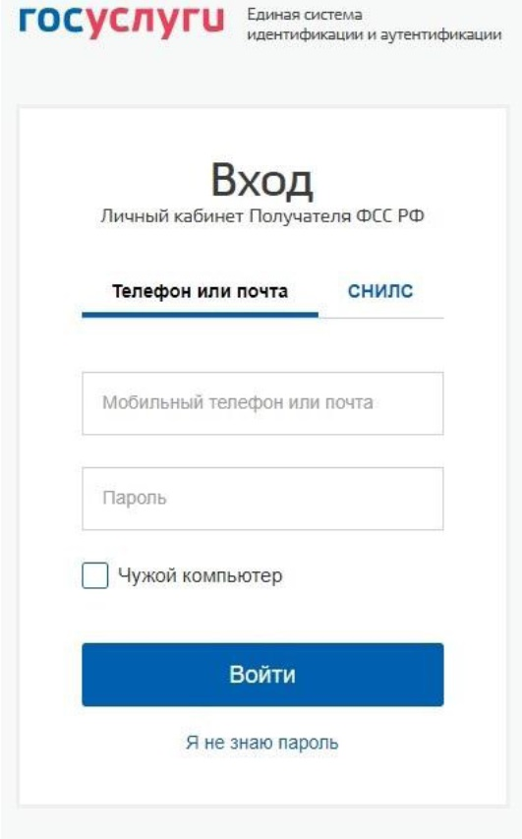
https://lk.fss.ru

Slide 25
СТАТУС ЭЛН
«010 – Открыт» – листок открыт медицинской организацией;
«020 – Продлен» – листок продлен медицинской организацией;
«050- Дополнен МСЭ» - бюро МСЭ внесены сведения о проведении экспертизы;
«030 – Закрыт» – листок закрыт медицинской организацией в связи с окончанием нетрудоспособности или в связи с оформлением другого листка нетрудоспособности, являющегося продолжением;
«060 – Заполнен страхователем» – страхователем в электронную форму листа нетрудоспособности внесены сведения, необходимые для расчета пособия (реестр сведений для назначения и выплаты пособия в территориальный орган Фонда не направлен);
«070 – Заполнен страхователем (реестр ПВСО)» – страхователем в территориальный орган Фонда направлен реестр сведений для назначения и выплаты пособия;
«080 - Пособие выплачено».

Slide 26
СТАТУС ДОКУМЕНТОВ О ВЫПЛАТАХ
«Документ готов к расчету», «Документ рассчитан» – документ обрабатывается специалистами территориального органа Фонда.
«Извещение сформировано» – документ требует уточнений, либо имеет замечания, которые сформированы в извещении. Статус ставится по причине неполного представления документов работодателем в территориальный орган Фонда, или же по причине ошибок со стороны работодателя, допущенных в документах.
«Документ отправлен на оплату» – документ включен в приказ на выплату пособия.
«Документ проверен» – означает, что в Вашем документе не обнаружено ошибок, и специалисты территориального органа Фонда могут начать расчет Вашего пособия. Этот статус приобретает базовый документ по ежемесячному пособию по уходу за ребенком до полутора лет. По данным этого документа осуществляется ежемесячное формирование указанного пособия. По окончании всего периода выплаты статус изменится на «Документ закрыт».
«Исполнение платежа» – документ выплачен.

Slide 27


Slide 28
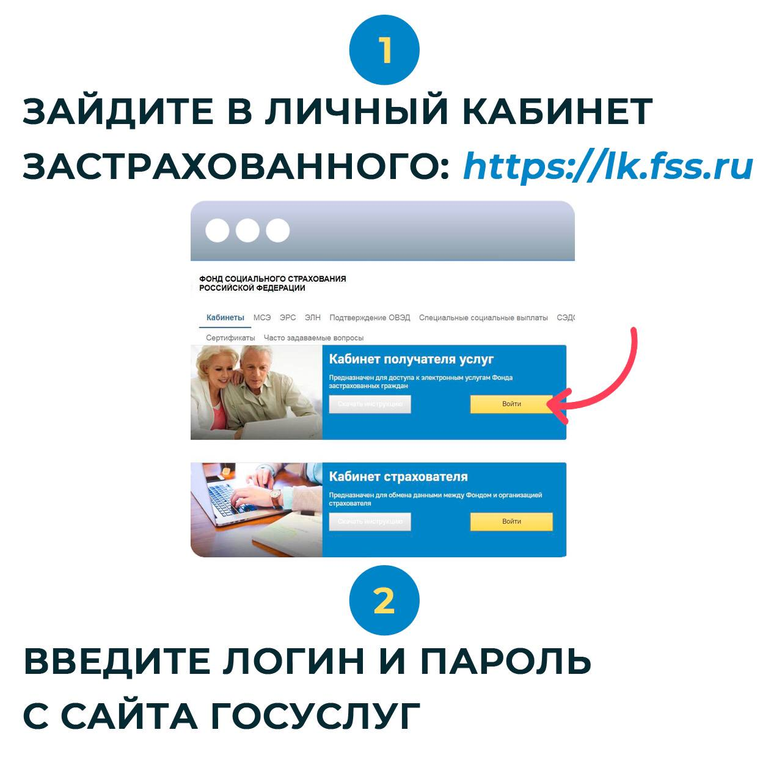

Slide 29
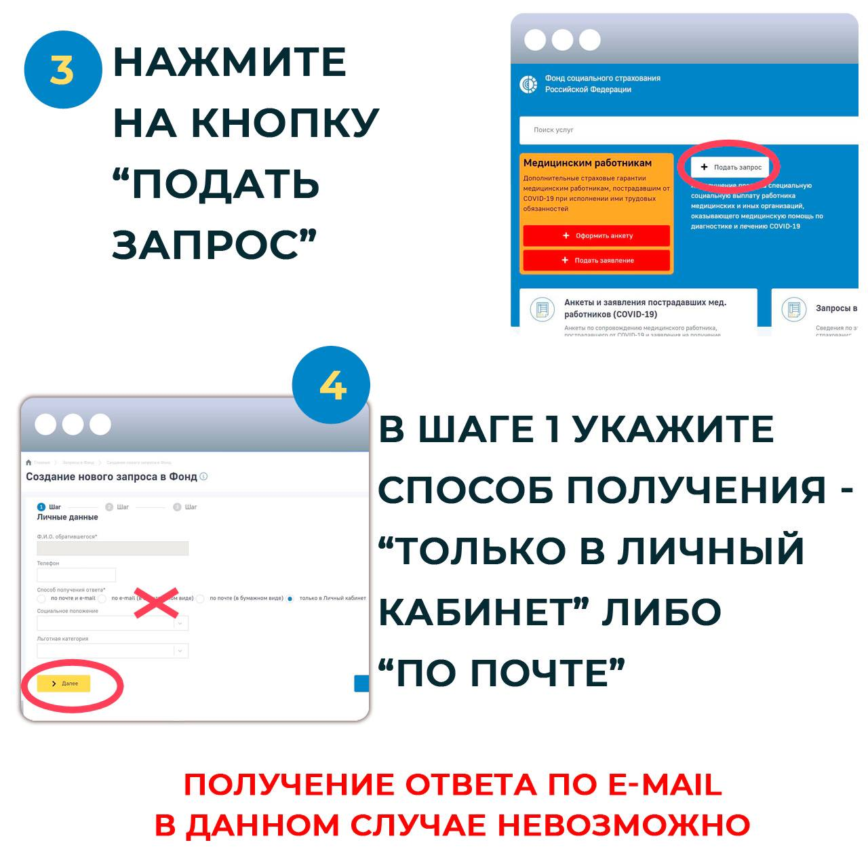

Slide 30
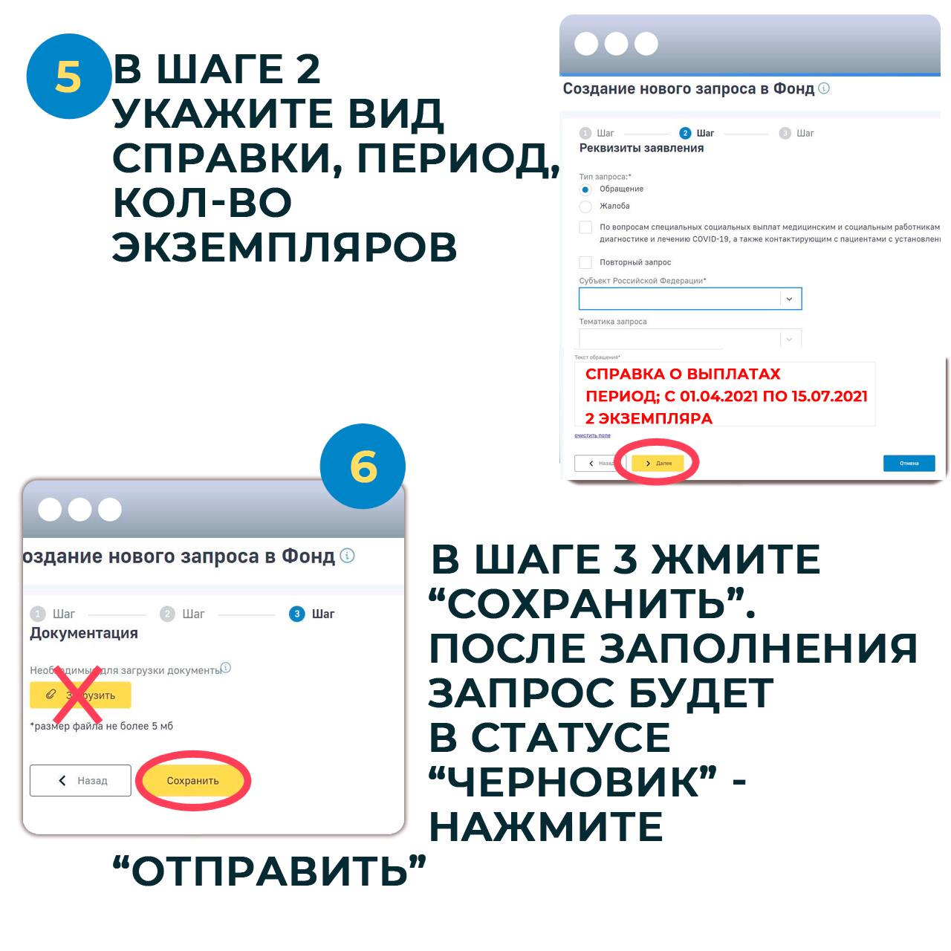

Slide 31


Slide 32

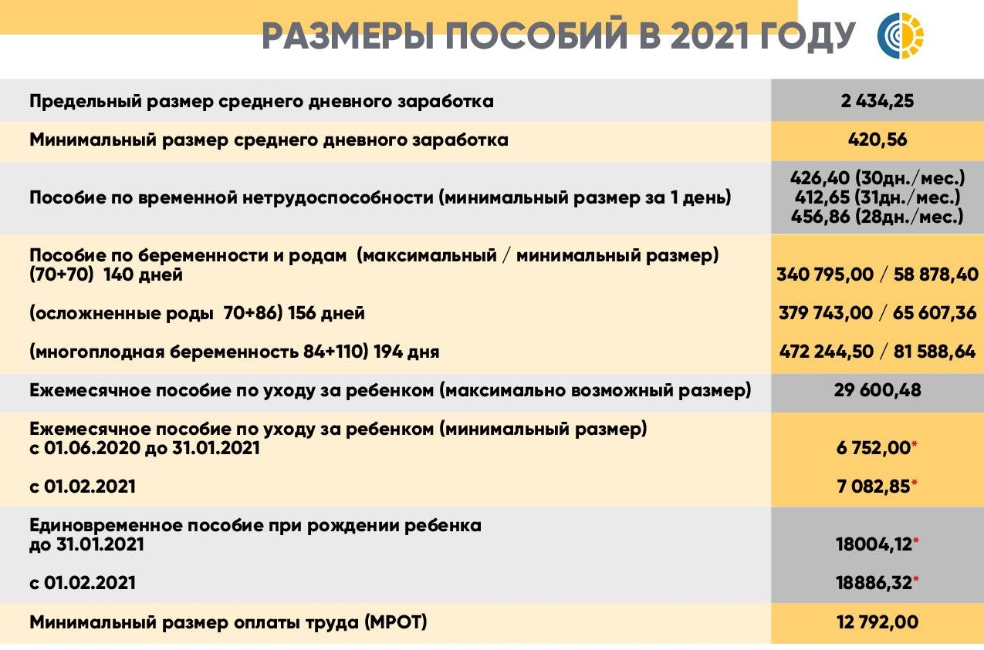

Slide 33
Государственное учреждение-
Нижегородское региональное отделение
Фонда социального страхования
Российской Федерации филиал 11
График работы: Понедельник, вторник, среда, четверг - с 08:00 до 17:00; Пятница - с 08:00 до 16:00;
Обед с 12:30 до 13:18
Адрес:606650, Нижегородская область, г. Семенов, ул. Кирова, д.4, Телефон филиала 11 (83162) 5- 12- 02
E-mail: filial11@ro52.fss.ru
Единая справочная служба регионального отделения
8(831) 437-88-44

